Slide 1
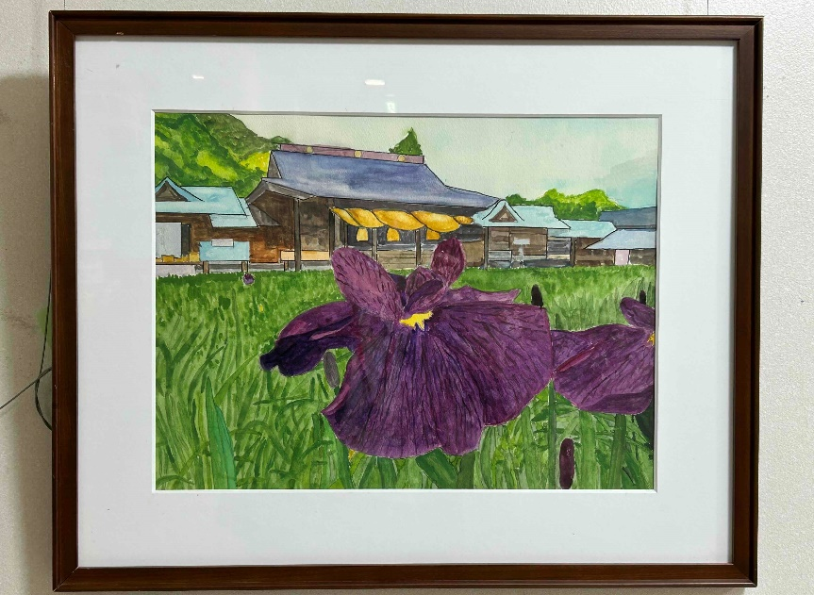
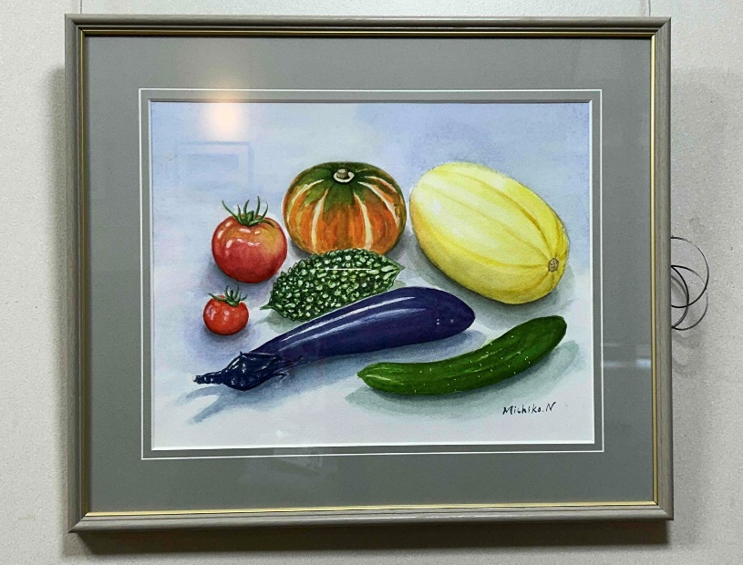
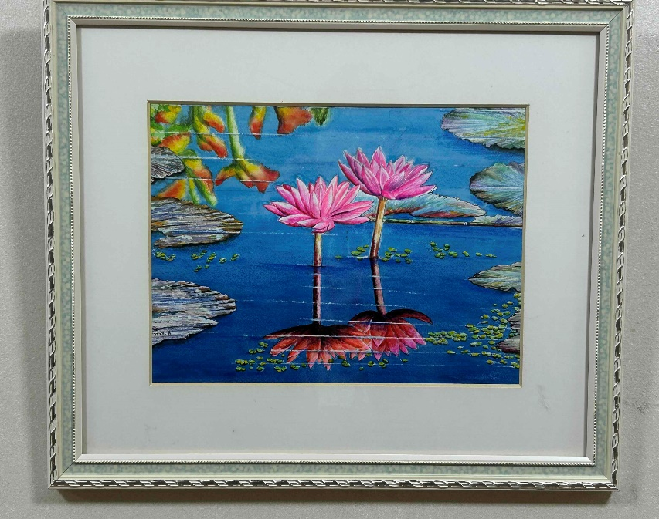
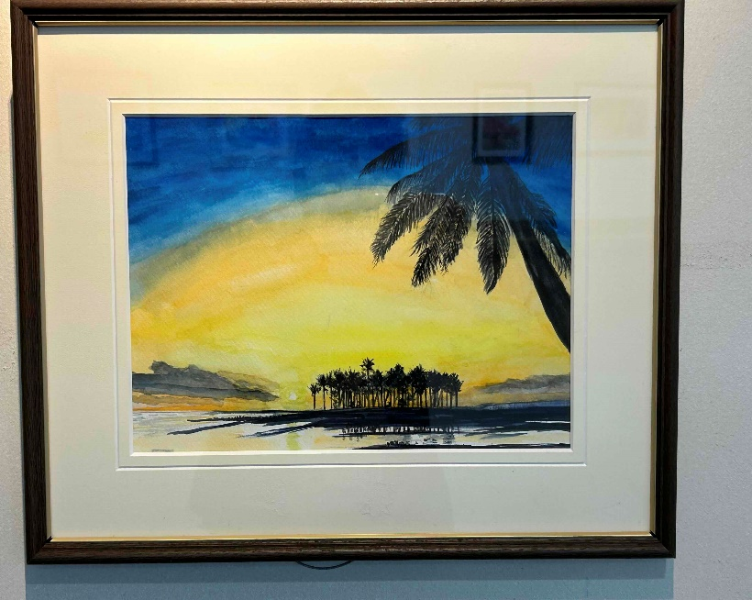
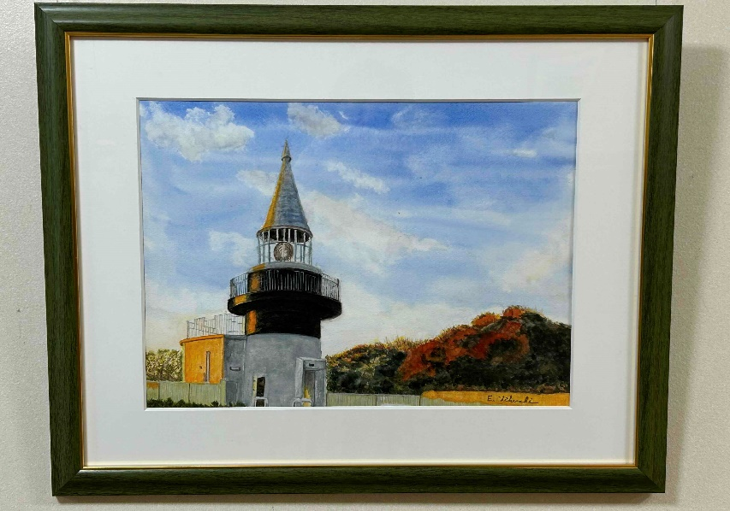
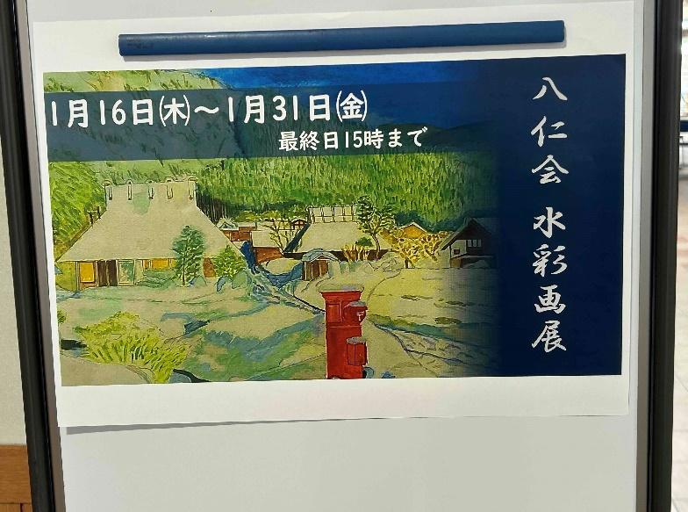
ほなみ通信
Health letter
Vol.78
Take Free
八仁会水彩画展 1/16～31

Slide 2
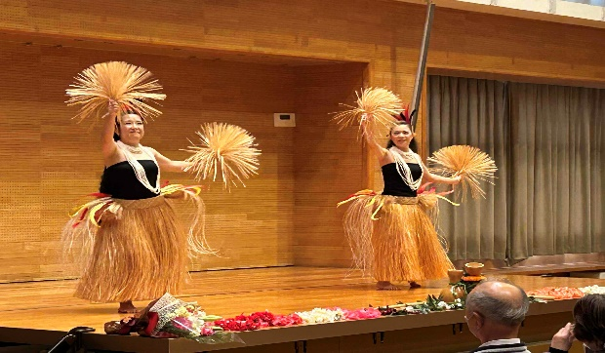
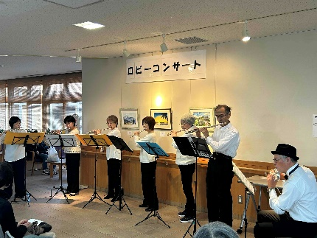
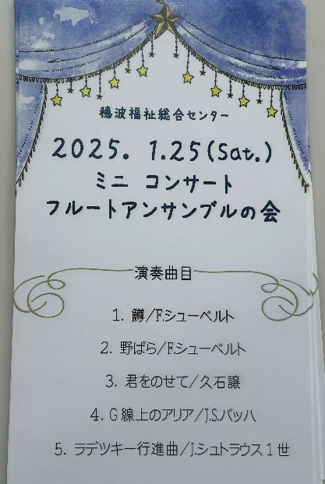
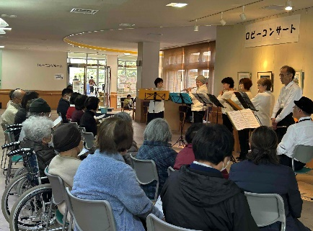
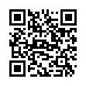
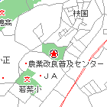
２０２５年
講座・イベントカレンダー
２
月
講座・イベント一覧
デジタル一眼レフカメラ教室生徒募集❣
イ
ハワイアン・フラの集い
【募集要領】 講師 野村芳宏先生
2025デジタル一眼レフカメラ教室（基礎コース）
〇とき：毎月第１木曜日（月１回）１０時～１２時
第１回は４月３日（木） 全１２回
〇場所：福祉センター研修室１－２
〇月謝：１，５００円 〇募集人数 １０名程度
2025デジタル一眼レフカメラ教室（中級コース）
〇とき：毎月第３木曜日（月１回）１０時～１２時
第１回は４月１７日（木）全１２回
〇場所：福祉センター研修室１－２
〇月謝：２，０００円 〇募集人員 ５～６名程度
★ とき：２月２３日（日）
★ 時間：１３時～１５時
★ 場所：多目的ホール
ミニコンサート フルートアンサンブル
１月２５日
入場無料
展
カメラ教室写真展
〇基礎編：2月5日（水）～17日（月）
〇中級編：2月19日（水）～3月3日（月）
エントランスホール ※最終日は22時
湯
②
飯塚市穂波福祉
総合センター
［所 在 地］〒820－0081 飯塚市枝国402-100
［電 話 番 号］0948-21-6330（代表）
［ Ｆ Ａ Ｘ ］0948-21-6332
［ Ｅ メール ］iizuka@honami-f.com
［ﾎｰﾑ・ﾍﾟｰｼﾞ］http://honami-f.com
指定管理者 ㈱トキワビル商会
ホームページ
利用時間/
トレーニングルーム 午前９時～午後９時
浴室 午前１０時～午後９時
大広間・生涯学習室 ・
研修室・多目的ホール 午前９時～午後10時

